Slide 1

Java
Memory Model
Die Quantenmechanik der Programmierung

Slide 2
Was ist ein Memory Model?
Beschreibt die Interaktion von Threads und Speicher, v.a. gemeinsam genutzten Speicher
Erlaubt dem Compiler wichtige Optimierungen
  Compiler sind sonst ziemlich hilflos
Stellt Regeln auf, an die sich Entwickler
  Halten müssen, um korrekte Programme zu schreiben
  Halten können, um Programme hardware-unabhängig schnell und korrekt zu schreiben

Slide 3
Moderne Performanz
Performanz entsteht durch
  Parallelisierung
  Latenzverringerung
Ohne Cores und Caches wären wir ~10 Jahre in der Vergangenheit
Mit Cores und Caches:
  Echte Nebenläufigkeit
  Inkohärenter Gesamtzustand
Wir brauchen Regeln für das Chaos!

Slide 4
Warum verwendet man Caches?
Alte CPUs waren langsam
Modernere CPUs wurden im Vergleich zum RAM so schnell, dass dieser gebremst hat
Aktuelle CPUs haben so viele Cores, dass der RAM ein Flaschenhals wäre
Caches bieten also einen sehr schnellen „Privat-RAM“ für jeden Core
Dieser Privat-RAM ist aber unter Umständen nicht aktuell
  Cache Coherence ist ein heißes Thema!

Slide 5
Latenzen im Vergleich
Vorgang | Latenz | Relative Latenz
Zugriff L1-Cache | 0,5 ns | 1 s
Falsche Branch Prediction | 5 ns | 10 s
Zugriff L2-Cache | 7 ns | 14 s
Mutex lock/unlock | 25 ns | 50 s
Zugriff RAM | 100 ns | 3m 20s
Sende 1 KB über Gbit-LAN | 10.000 ns | 5h 33m
Lese 1 MB sequentiell aus RAM | 250.000 ns | 5d 19h
Netzwerk-Roundtrip im LAN | 500.000 ns (0,5 ms) | 11d 14h
Lese 1 MB sequentiell von SSD | 1.000.000 ns (1 ms) | 23d 4h
Zugriffszeit Festplatte | 10.000.000 ns (10 ms) | 231d 12h
Lese 1 MB sequentiell von Spindle-Platte | 20.000.000 ns (20 ms) | 462d 23h
Netzwerk-Roundtrip US-Europa | 150.000.000 ns (150 ms) | 9y (= 3472d)
http://softwareyoga.com/latency-numbers-everyone-should-know/
http://blog.codinghorror.com/the-infinite-space-between-words/

Slide 6
Regeln für das Chaos
Sind abhängig von der Hardware
  Ganz schlechte Nachricht für Programmierer
Können aber auch unabhängig davon sein
  Die Laufzeitumgebung der Programmiersprache sichert gewisse Bedingungen zu
  Wie diese Bedingungen auf der Hardware umgesetzt werden, ist nicht von Belang
  Die Laufzeitumgebung darf tricksen, solange die Bedingungen erfüllt sind
Wir verlassen uns auf ein Modell der Hardware

Slide 7
Ein Modell für den Speicherzugriff
Memory Model sichert Bedingungen für Speicherzugriffe zu
  Unabhängig von Cores and Caches!
Alle normalen Programme basieren auf Speicherzugriffen
Das Memory Model betrifft uns alle!
Ohne dessen Beachtung trifft uns das Chaos
  Works on my machine!
  Cosmic ray errors

Slide 8
Wikipedia says it best
In computing, a memory model describes the interactions of threads through memory and their shared use of the data.

Slide 9
Wikipedia says it best
A memory model allows a compiler to perform many important optimizations. Even simple compiler optimizations like loop fusion move statements in the program, which can influence the order of read and write operations of potentially shared variables. Changes in the ordering of reads and writes can cause race conditions. Without a memory model, a compiler is not allowed to apply such optimizations to multi-threaded programs in general, or only in special cases.

Slide 10
Wikipedia says it best
Modern programming languages like Java therefore implement a memory model. The memory model specifies synchronization barriers that are established via special, well-defined synchronization operations such as acquiring a lock by entering a synchronized block or method.
The memory model stipulates that changes to the values of shared variables only need to be made visible to other threads when such a synchronization barrier is reached. Moreover, the entire notion of a race condition is defined over the order of operations with respect to these memory barriers.

Slide 11
Wikipedia says it best
These semantics then give optimizing compilers a higher degree of freedom when applying optimizations: the compiler needs to make sure only that the values of (potentially shared) variables at synchronization barriers are guaranteed to be the same in both the optimized and unoptimized code. In particular, reordering statements in a block of code that contains no synchronization barrier is assumed to be safe by the compiler.

Slide 12
Wikipedia says it best
Most research in the area of memory models revolves around:
Designing a memory model that allows a maximal degree of freedom for compiler optimizations while still giving sufficient guarantees about race-free and (perhaps more importantly) race-containing programs.
Proving program optimizations that are correct with respect to such a memory model.

Slide 13
Wikipedia says it best
The Java Memory Model was the first attempt to provide a comprehensive threading memory model for a popular programming language.
After it was established that threads could not be implemented safely as a library without placing certain restrictions on the implementation and, in particular, that the C and C++ standards (C99 and C++03) lacked necessary restrictions, the C++ threading subcommittee set to work on suitable memory model; in 2005, they submitted C working document n1131 to get the C Committee on board with their efforts.

Slide 14
Wikipedia says it best
The final revision of the proposed memory model, C++ n2429, was accepted into the C++ draft standard at the October 2007 meeting in Kona. The memory model was then included in the next C++ and C standards, C++11 and C11.

Slide 15
Wikipedia says it best
The Java programming language and platform provide thread capabilities. Synchronization between threads is notoriously difficult for developers; this difficulty is compounded because Java applications can run on a wide range of processors and operating systems.
To be able to draw conclusions about a program's behavior, Java's designers decided they had to clearly define possible behaviors of all Java programs.

Slide 16
Wikipedia says it best
On modern platforms, code is frequently not executed in the order it was written. It is reordered by the compiler, the processor and the memory subsystem to achieve maximum performance.
On multiprocessor architectures, individual processors may have their own local caches that are out of sync with main memory.
It is generally undesirable to require threads to remain perfectly in sync with one another because this would be too costly from a performance point of view. This means that at any given time, different threads may see different values for the same shared data.

Slide 17
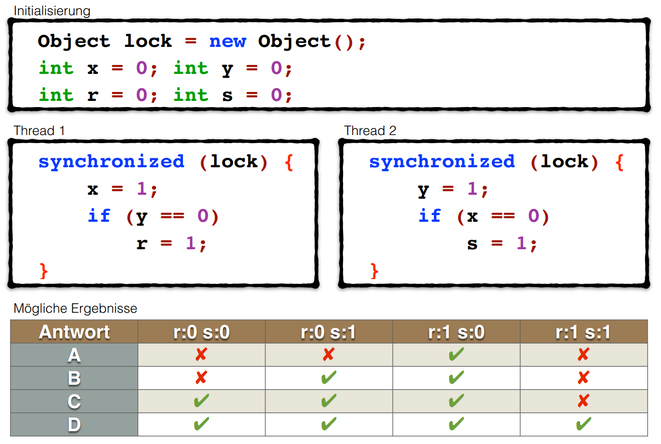
Frage 1: synchronized

Slide 18
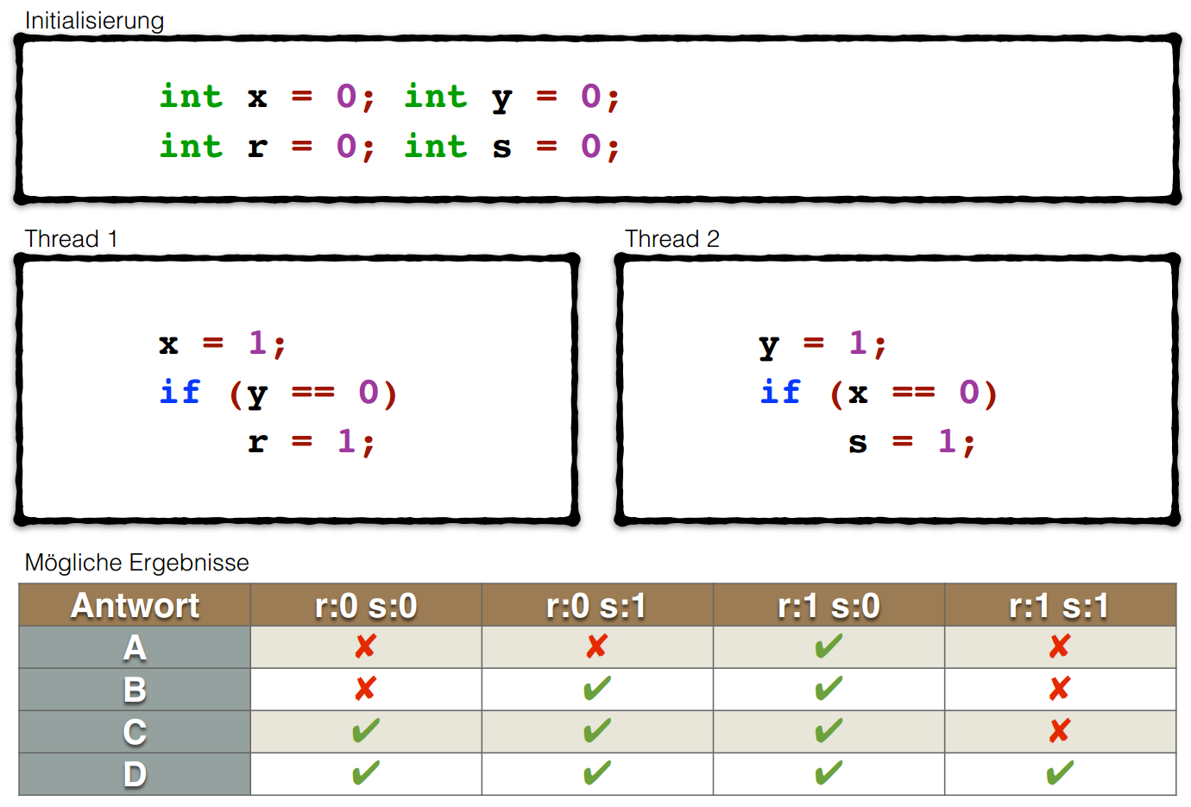
Frage 2: non-synchronized

Slide 19
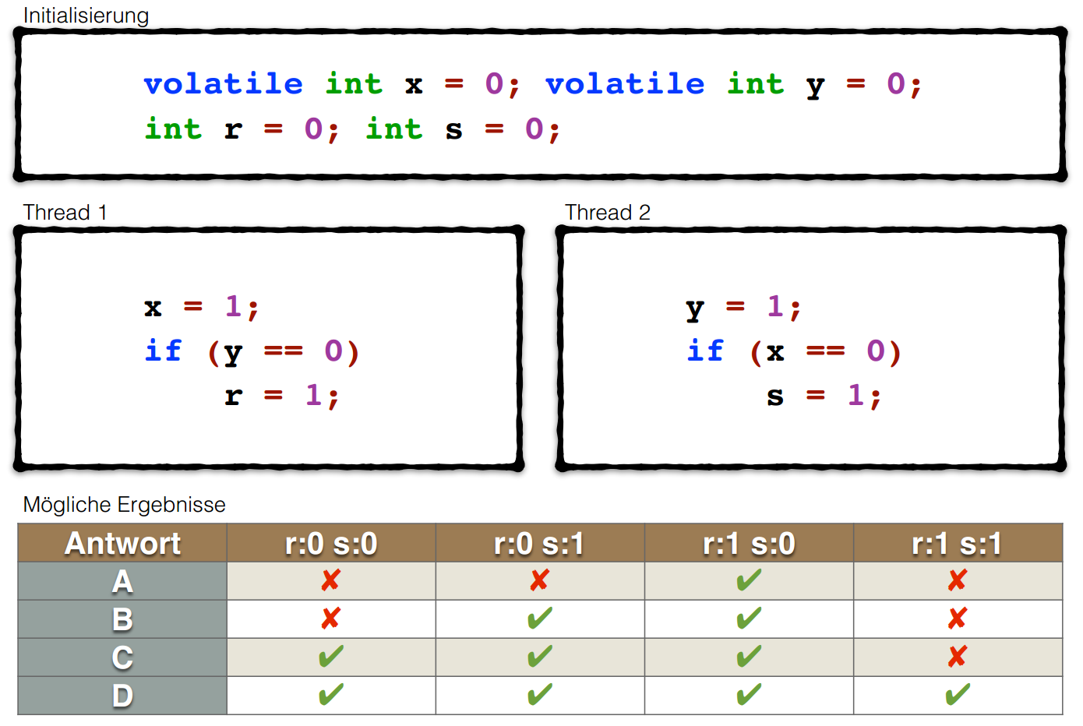
Frage 3: volatile

Slide 20
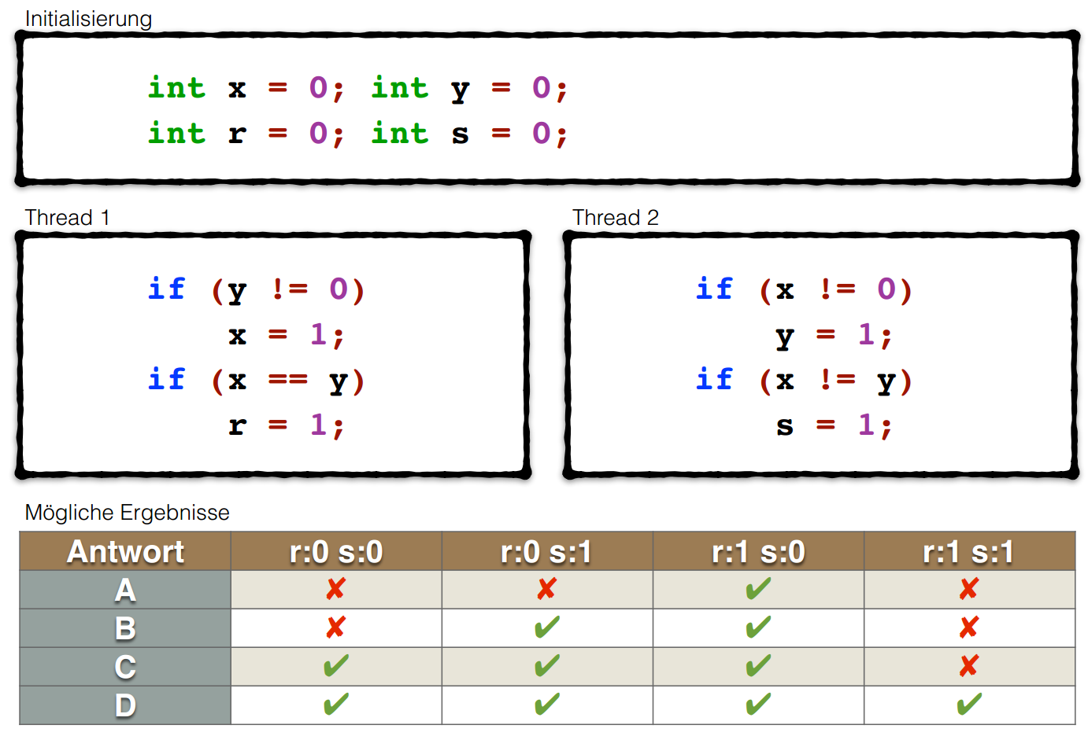
Frage 4: speculative

Slide 21
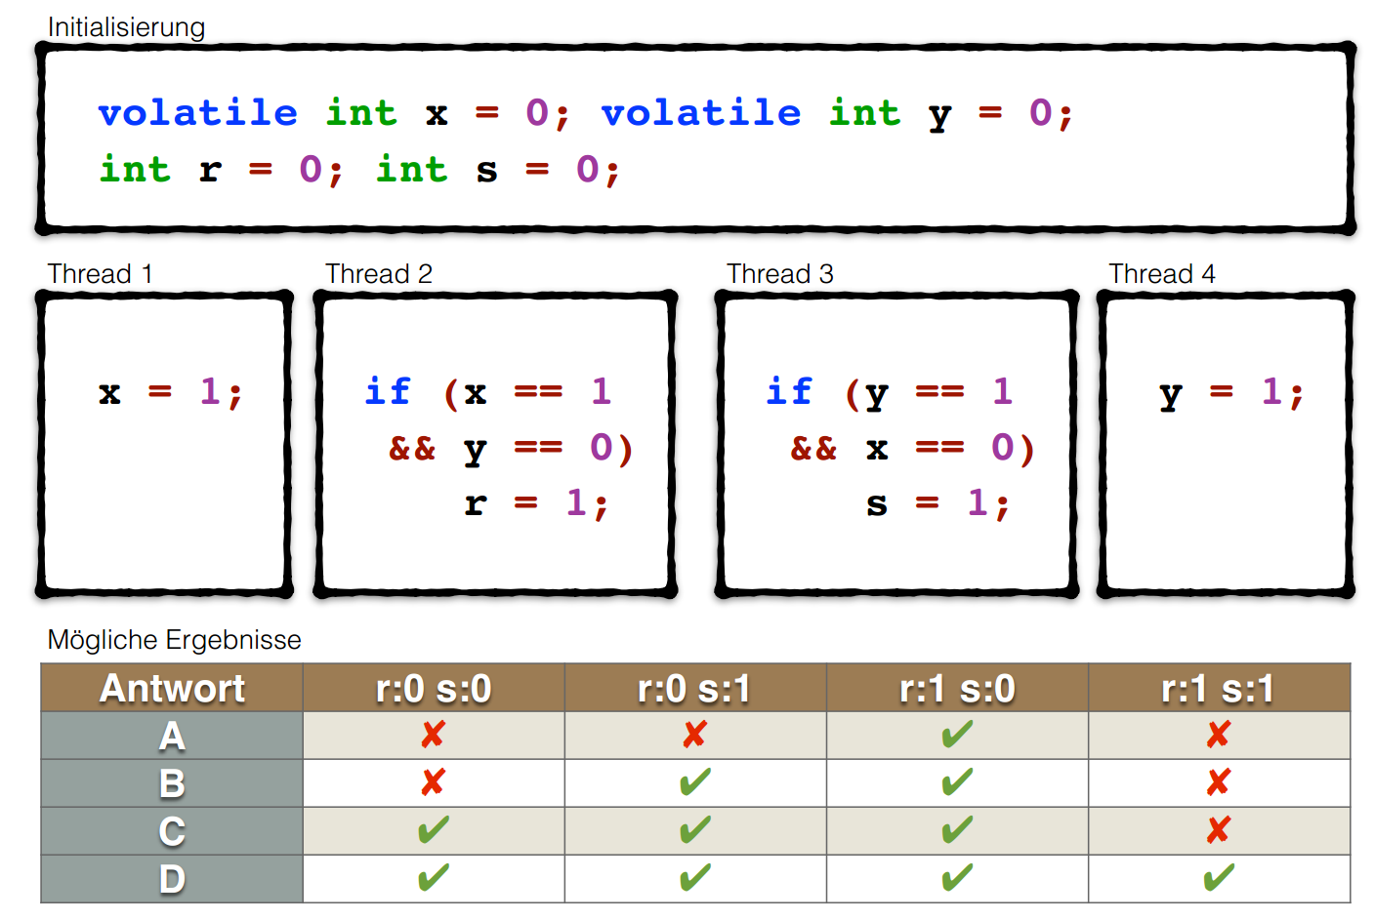
Frage 5: independent

Slide 22
Begriffsdefinitionen
visibility
atomicity
memory barrier
memory fence
reordering
acquire
release
cache flush
cache refresh
race condition
publishing
happens-before
synchronizes-with
sequential consistency
data race

Slide 23
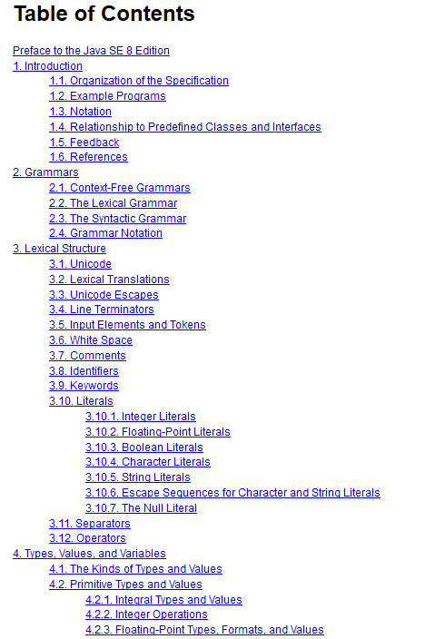
Java Language Specification
Vollständige Spezifikation der Syntax und des Verhaltens der Sprache
~800 Seiten englisch
Keine deutsche Übersetzung
Viele komplizierte Definitionen
Kenntnisse der Backus-Naur-Form sind hilfreich

Slide 24
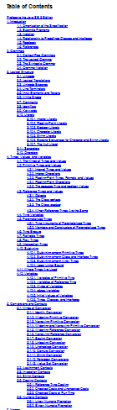
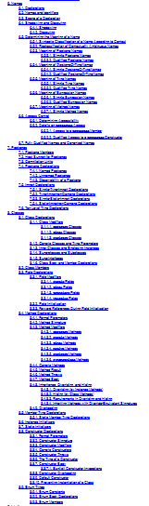
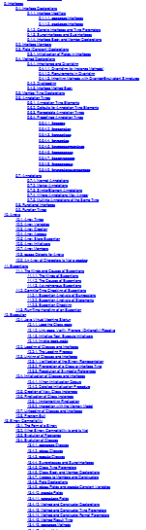
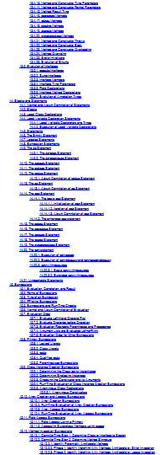
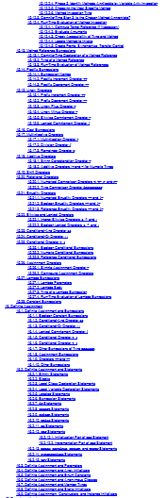
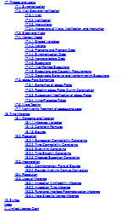
Java Language Specification

Slide 25
Spaß mit der Sprachspezifikation
class $ {
{
System.out.println("hello world");
}
static {
System.out.println("hello, too");
}
$() {
super();
http://www.dhbw-karlsruhe.de
while ($.$()) {
break http;
}
}
static boolean $() {
return true;
}
}
Valides Java-Programm
Einige unbekannte Konstrukte
  Instance initializer (8.6)
  Static initializer (8.7)
  Identifiers (3.8)
  Labeled statements (14.7)
  Comments (3.7)

Slide 26
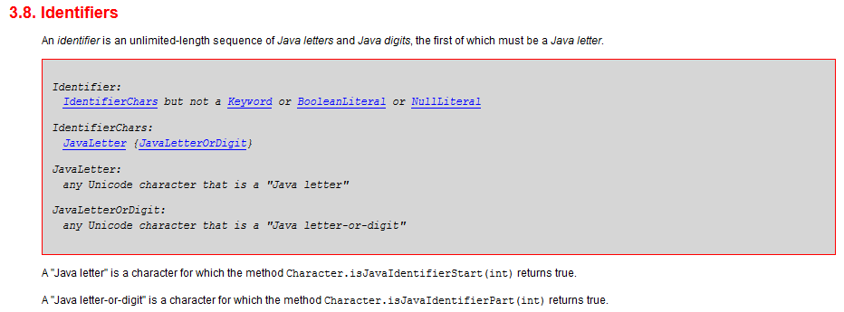
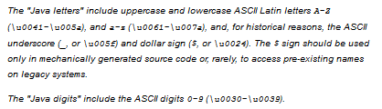
Beispiel aus der Sprachspezifikation

Slide 27
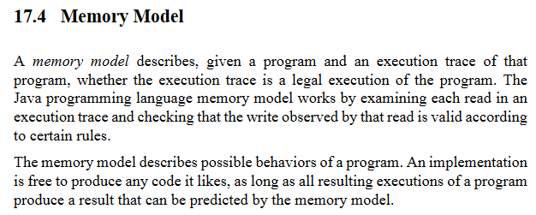
Wo steht das Memory Model?
Kapitel 17: Threads and Locks
Seiten 645 bis 659:

Slide 28
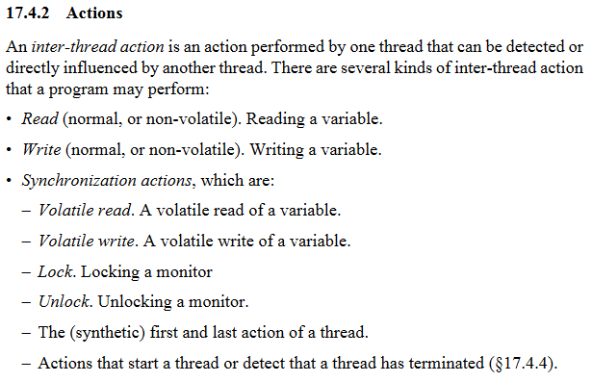
Wichtige Definitionen

Slide 29

for (;;) {
var /= 2;
}
if (var != 0) {
var = func(42);
}
0: getstatic #2
0: getstatic #2
3: iconst_2
3: ifeq 14
4: idiv
6: bipush 42
5: putstatic #2
8: invokestatic #3
8: goto 0
0: iload_0
0: getstatic #2
1: ireturn
3: iconst_2
11: putstatic #2
...
14: return

Slide 30
for (;;) {
var /= 2;
}
0: getstatic #2
if (var != 0) {
var = func(42);
}
3: iconst_2
0: getstatic #2
4: idiv
3: ifeq 14
5: putstatic #2
6: bipush 42
8: invokestatic #3
0: iload_0
8: goto 0
1: ireturn
11: putstatic #2
0: getstatic #2

Slide 31
for (;;) {
var /= 2;
}
0: getstatic #2
if (var != 0) {
var = func(42);
}
3: iconst_2
4: idiv
0: getstatic #2
3: ifeq 14
6: bipush 42
8: invokestatic #3
0: iload_0
5: putstatic #2
8: goto 0
1: ireturn
11: putstatic #2
0: getstatic #2

Slide 32
for (;;) {
var /= 2;
}
0: getstatic #2
if (var != 0) {
var = func(42);
}
0: getstatic #2
3: ifeq 14
6: bipush 42
3: iconst_2
4: idiv
5: putstatic #2
8: invokestatic #3
0: iload_0
8: goto 0
1: ireturn
11: putstatic #2
0: getstatic #2

Slide 33
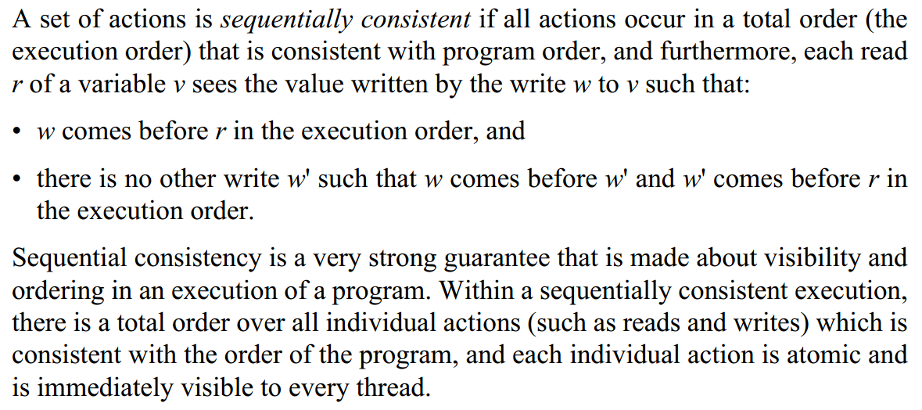
Sequential Consistency
Was sind data races?

Slide 34
Data race
0: getstatic #2
3: iconst_2
0: getstatic #2
4: idiv
Bytecode reordering!
3: ifeq 14
5: putstatic #2
6: bipush 42
8: invokestatic #3

Slide 35
Data race
0: getstatic #2
3: iconst_2
4: idiv
0: getstatic #2
Data race
5: putstatic #2
3: ifeq 14
6: bipush 42
8: invokestatic #3

Slide 36
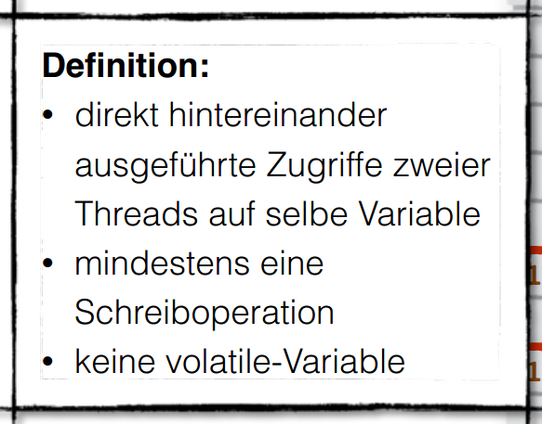
Data race
0: getstatic #2
0: getstatic #2
3: iconst_2
3: iconst_2
4: idiv
4: idiv
5: putstatic #2
5: putstatic #2
Data race
Data race
0: getstatic #2
0: getstatic #2
3: ifeq 14
3: ifeq 14
6: bipush 42
6: bipush 42
8: invokestatic #3
8: invokestatic #3

Slide 37
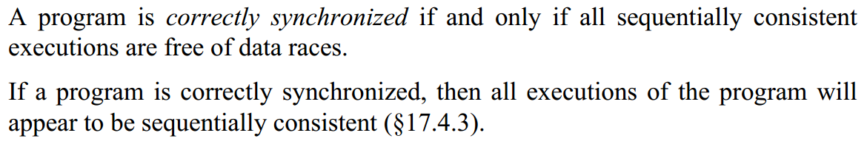
Sequential Consistency

Slide 38
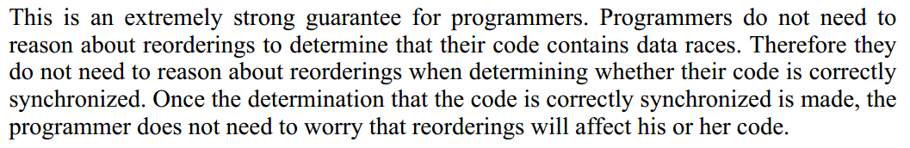
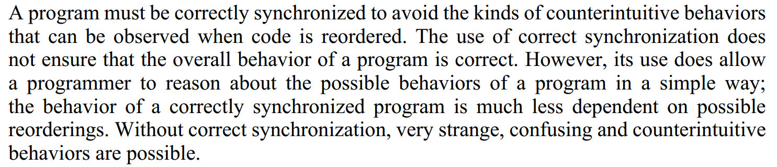
Sequential Consistency
[..] if all sequentially consistent executions are free of data races, [..] then all executions of the program will appear to be sequentially consistent.

Slide 39
Korrekte Synchronisation
Eure Aufgabe als Programmierer:
Synchronisiert eure Speicherzugriffe korrekt
Korrekt heißt: 100% korrekt
Keine Kompromisse im Namen der „Performance“
Unwissenheit schützt nicht vor folgendem Verhalten:

Slide 40
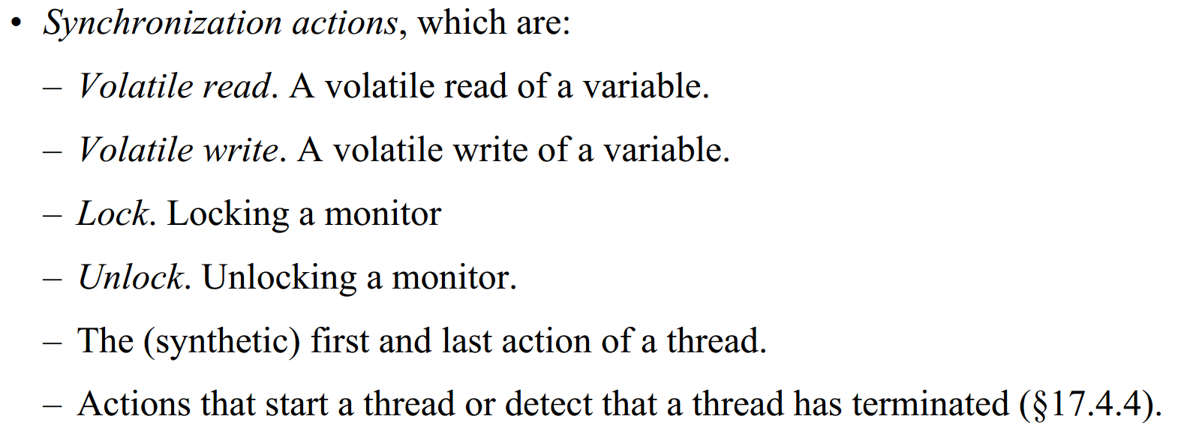
Wie können wir synchronisieren?

Slide 41
Zusammenfassung
Wir brauchen Multithreading für die Performance
Mit Multithreading handeln wir uns einen Zoo an Kuriositäten ein, den kein Mensch ernsthaft versteht
Wir erhalten die „intuitive Ausführungsreihenfolge“ unserer Programme zurück, solange auf keine nicht-volatile Variable gleichzeitig aus zwei Threads zugegriffen wird, wobei es sich bei mindestens einem Zugriff um eine Schreiboperation handel.
Motto:
Sequential Consistency for Data-Race-Free Programs

Slide 42
Rückblick: Begriffsdefinitionen
visibility
atomicity
memory barrier
memory fence
reordering
acquire
release
cache flush
cache refresh
race condition
publishing
happens-before
synchronizes-with
sequential consistency
data race

Slide 43
Frage 1: synchronized

Slide 44
Frage 2: non-synchronized

Slide 45
Frage 3: volatile

Slide 46
Frage 4: speculative

Slide 47
Frage 5: independent

Slide 48
Mehr zum Thema
Java Language Specification (Oracle)
http://docs.oracle.com/javase/specs/
Java Virtual Machine Specification (Oracle)
http://docs.oracle.com/javase/specs/
Java Memory Model von Hubert Schmid
http://jug-ka.de/assets/slides/2015-04-08_Java-Memory-Model.pdf
Das Java Memory Model von Angelika Langer
http://www.angelikalanger.com/Articles/PDF/Java-Memory-Model.pdf

Slide 49

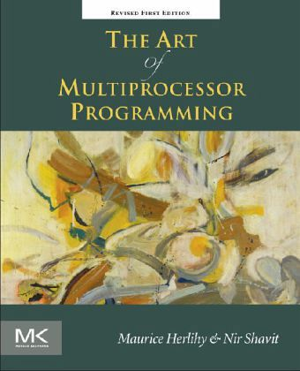
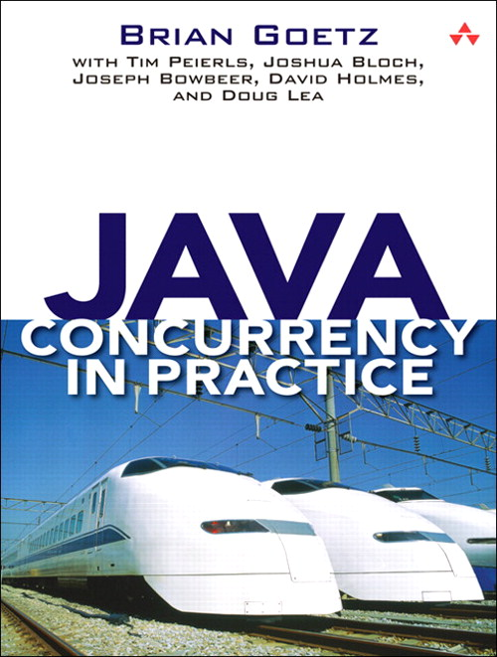
Bücher

